Slide 1
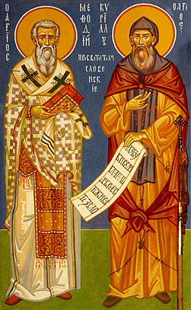
24 мая - Праздник славянской культуры и письменности в России
По широкой Руси – нашей матушке Колокольный звон разливается. Ныне братья святые Кирилл и Мефодий За труды свои прославляются. Вспоминают Кирилла и Мефодия, Братьев славных, равноапостольных, В Белоруссии, в Македонии, В Польше, Чехии и Словакии, Хвалят братьев премудрых в Болгарии, В Украине, Хорватии, Сербии. Все народы, что пишут кириллицей, Что зовутся издревле славянскими, Славят подвиг первоучителей, Христианских своих просветителей.

Slide 2
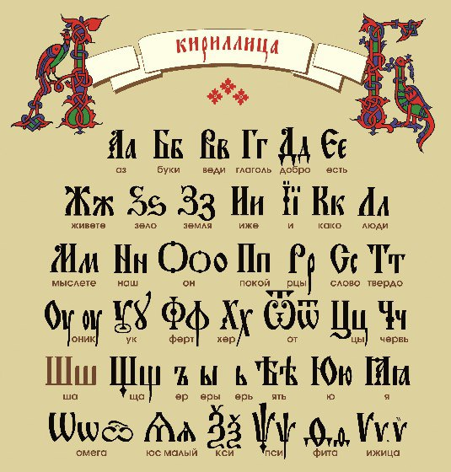

Slide 3
Церковнославянский язык:
был родной для всех славян, но не был никогда разговорным
язык богослужебный
высокий стиль
язык письменный, то что передается через тексты
первый учебный предмет славян
обогащается, пополняется
оскудевают носители языка (1918-1946 – годы богоборчества)

Slide 4
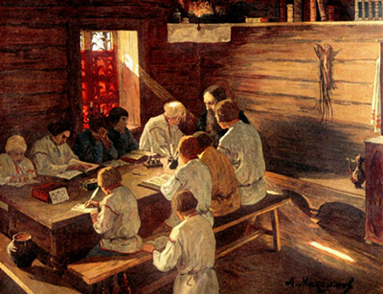
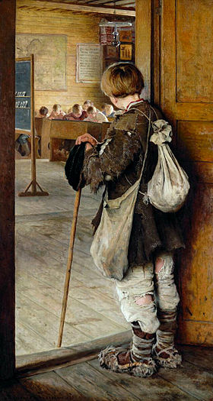
«Азбуку учат - во всю избу кричат»

Slide 5
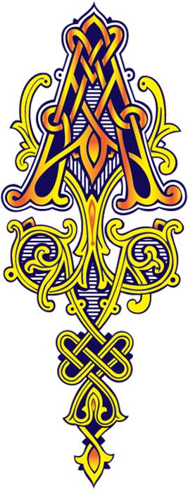
ЗБУЧНАЯ
МОЛИТВА

Slide 6
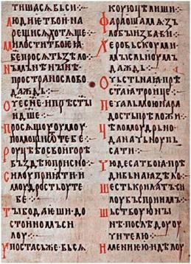
Азбучная молитва – это стихотворная азбука.
Можно сказать, что азбучные молитвы - это первые славянские стихи.
Первая азбучная молитва была написана учеником святого равноапостольного Мефодия, выдающимся болгарским литератором и церковным деятелем Константином Преславским (епископом Преслава Великого), жившим в IX—X веках.

Slide 7
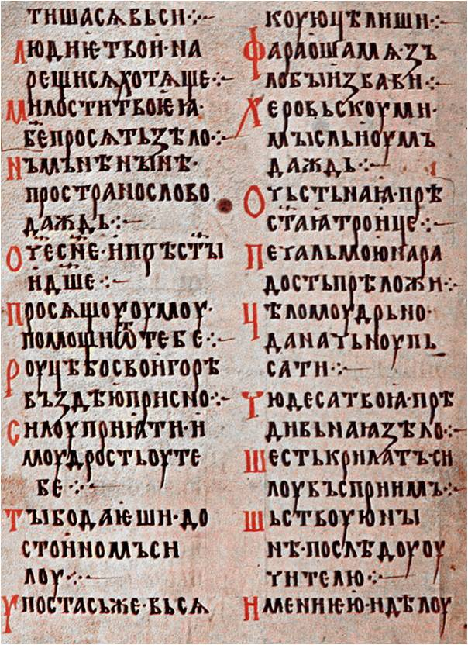
Азбучная молитва святителя Константина Преславского
Текст этой азбучной молитвы был обнаружен среди рукописей бывшей Патриаршей библиотеки в сборнике, принадлежавшем патриарху Никону.
Notes:
Изображение с сайта: http://ru.wikipedia.org/wiki/%C0%E7%E1%F3%F7%ED%E0%FF_%EC%EE%EB%E8%F2%E2%E0

Slide 8
Азбучную молитву также называют Толковой азбукой.
Тексты азбучных молитв
славили дела Божие
и
помогали выучить азбуку.
Notes:
Рисунок Елизаветы Бём (19 век)

Slide 9
Азбучные молитвы cоставлены таким образом, что начальные буквы строк (стихов) соответствуют порядку, в котором буквы расположены в азбуке.
Такой поэтический прием называется акростих.
Notes:
Рисунок Андрея Татарко, http://www.russiancreators.ru/gallery/projects/v-mire-mydrih-mislei--smyci-/

Slide 10
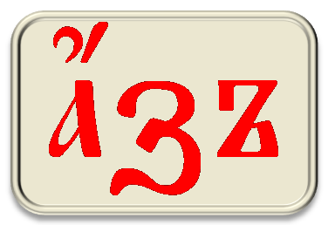
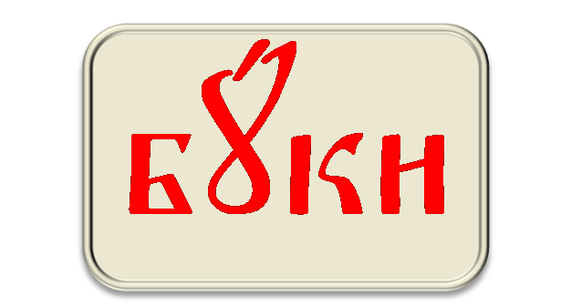
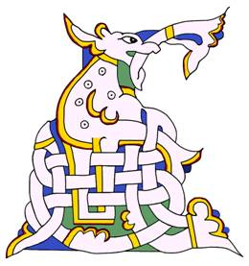
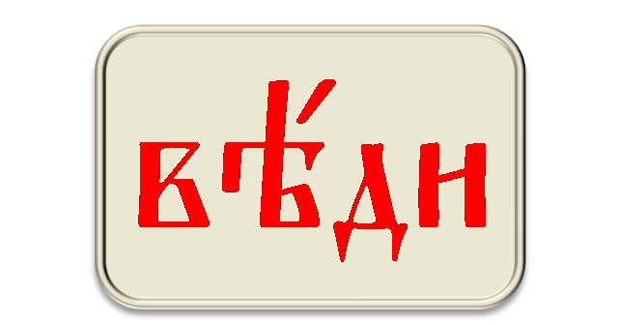
з словом сим молюся Богу:
оже всея̒ твари Зиждителю,
идимым и невидимым,

Slide 11
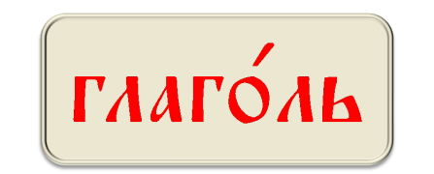
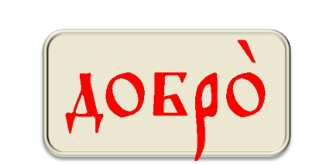
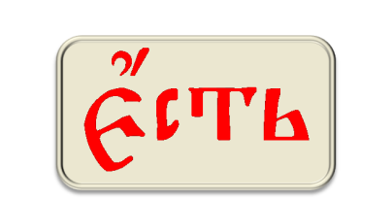
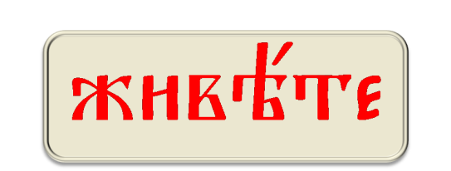
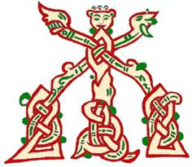
оспода Духа посли Живущаго,
а вдохнет в сердце ми слово,
же будет на успех всем,
ивущим в заповедех Ти.

Slide 12
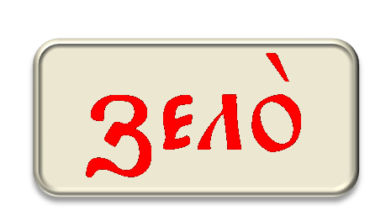
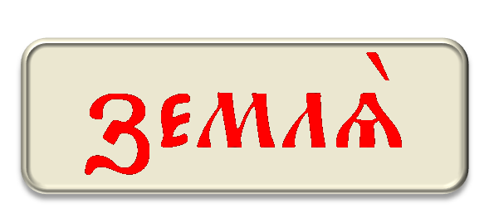
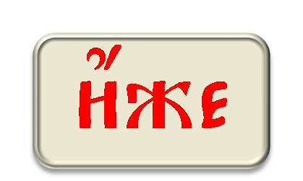
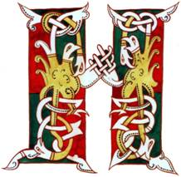
ело бо есть светильник жизни
акон Твой, свет стезям,
же ищет евангельска слова,
просит дáры Твоя прияти.

Slide 13
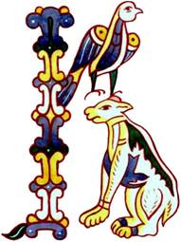
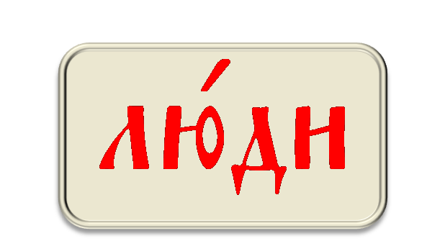
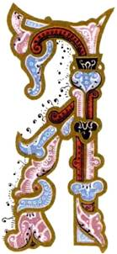
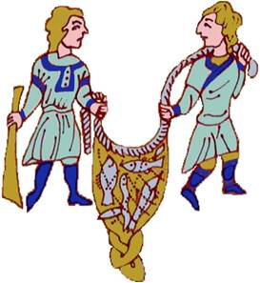
о крещению обратишася вси
юдие Твои нарещúся хотяще,
илости Твоя, Боже, просят зело.

Slide 14
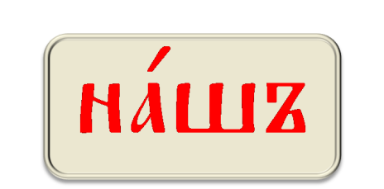
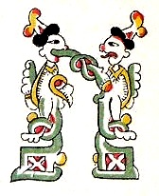
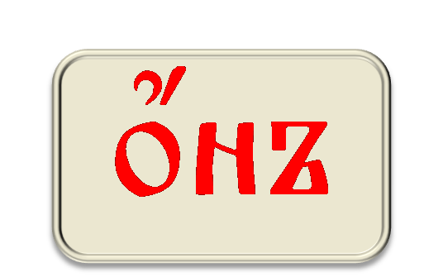
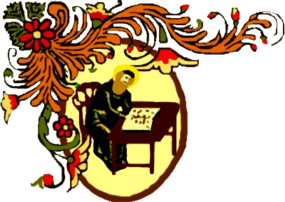
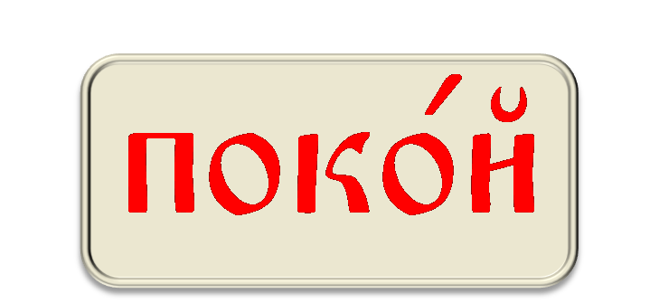
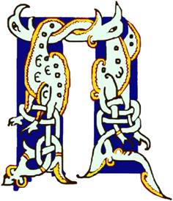
о мне ныне пространно слово даждь,
тче, Сыне и Пресвятый Дýше,
росящему помощи от Тебе.

Slide 15
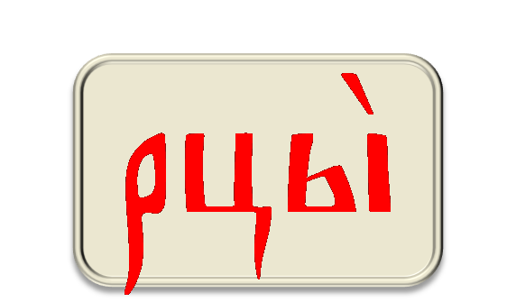
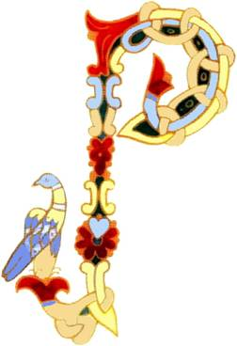
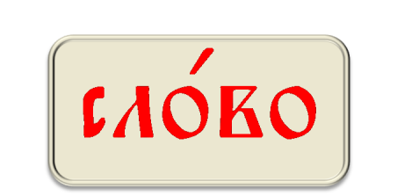
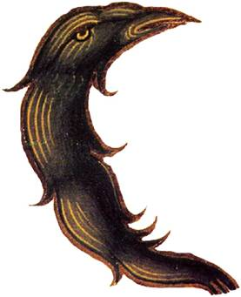
уце бо свои выспрь воздею прúсно,
илу прияти и мудрость у Тебе.
ы бо даéши достойным силу, ипостась же всякую целúши.

Slide 16
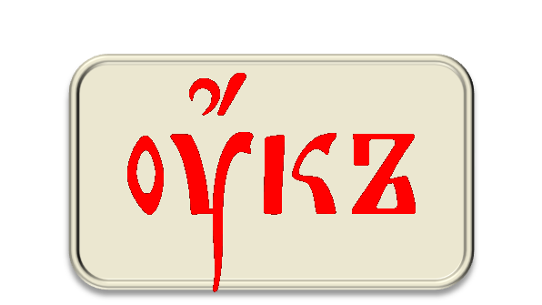
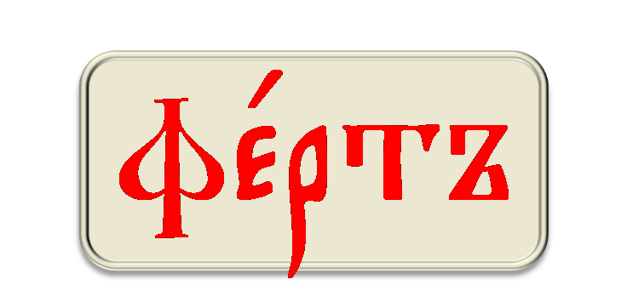
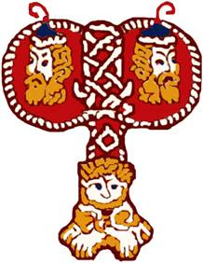
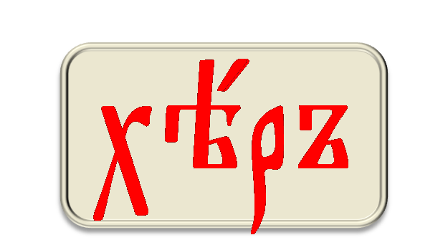
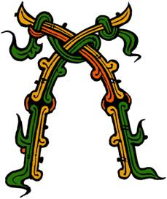
пование всех концев земли,
араона мя злобы избави,
ерувимску ми мысль и ум даждь.

Slide 17
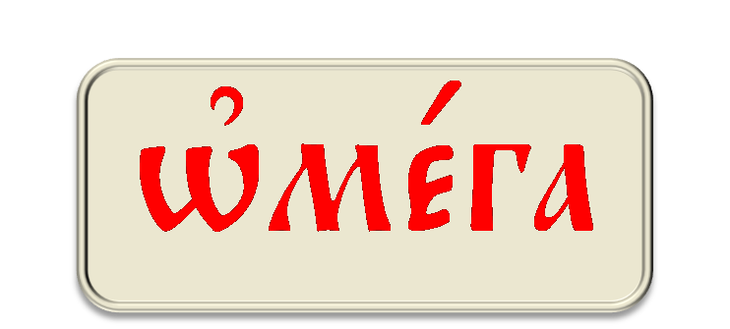
, Честнáя Пресвятая Троице,
печаль мою
на радость преложи.

Slide 18
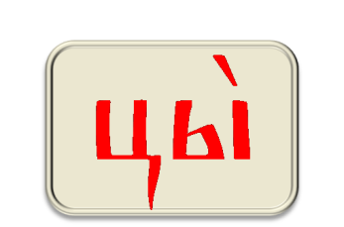
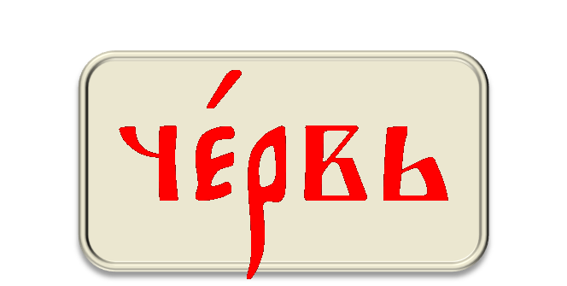
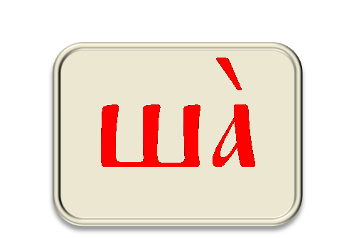
еломýдренно да начну писáти
удеса Твои предивные зело,
естокрылáтых силу восприиму.

Slide 19
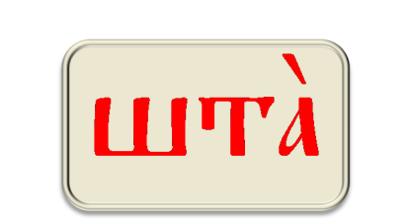
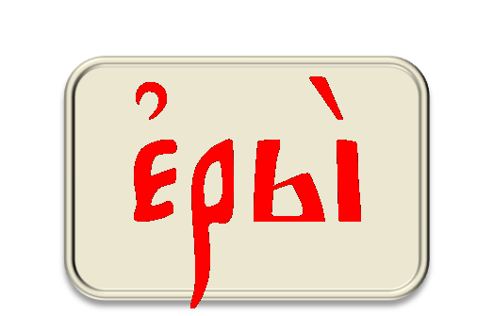
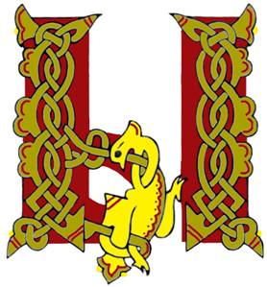
ествую ныне по следу учителю,
имени его и делу последуя,
Явным сотворю евангельское слово,
хвалу воздавая Троице
в Божестве.

Slide 20
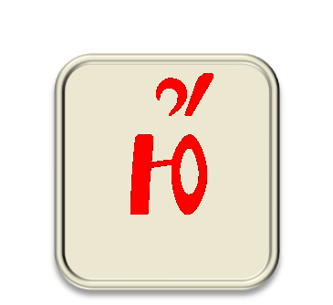
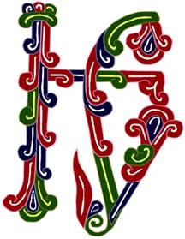
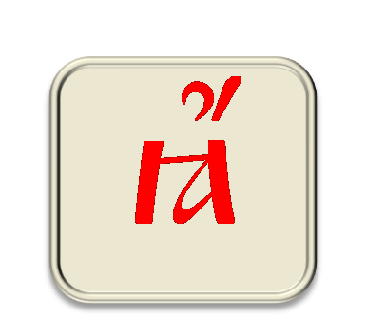
же поет всякий возраст, юн и стар своим разумом,
зык нов, хвалу
воздая присно
Отцу, Сыну и
Пресвятому Духу.

Slide 21
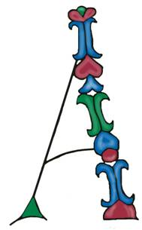
Ему же честь и держава и слава
от всея твари и дыхания
во вся веки и навеки.
Аминь.

Slide 22
«Гражданский алфавит»
Во времена Петра Великого были внесены изменения в начертания некоторых букв, а 11 букв были исключены из алфавита. Новый алфавит стал беднее по содержанию, но проще и более приспособлен к печатанию различных гражданских деловых бумаг. Он так и получил название " гражданский "

Slide 23
Русский алфавит
В 1918 году была проведена новая реформа алфавита, и кириллица потеряла еще четыре буквы: ять, и(I), ижицу, фиту.

Slide 24
" Радуйтесь, Мефодий и Кирилл, народов славянских богомудрые учителя! "

